Slide 1
Jack and the Beanstalk

Slide 2
Read Aloud (Leer en Voz Alta)

Slide 3
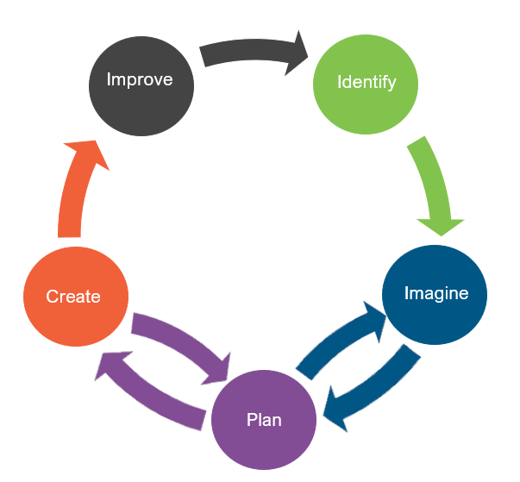
Engineering Design (Diseño de Ingeniería)
What is engineering?
(¿Qué es la ingeniería?)

Slide 4
Engineering Design (Diseño de Ingeniería)
What is engineering?
(¿Qué es la ingeniería?)
What are engineering jobs?
(¿Qué son los trabajos de ingeniería?)

Slide 5
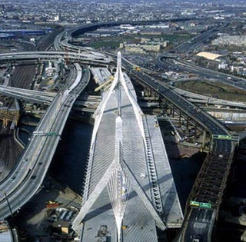
Engineering Jobs (Trabajos de Ingeniería)
This Photo by Unknown Author is licensed under CC BY-SA-NC

Slide 6
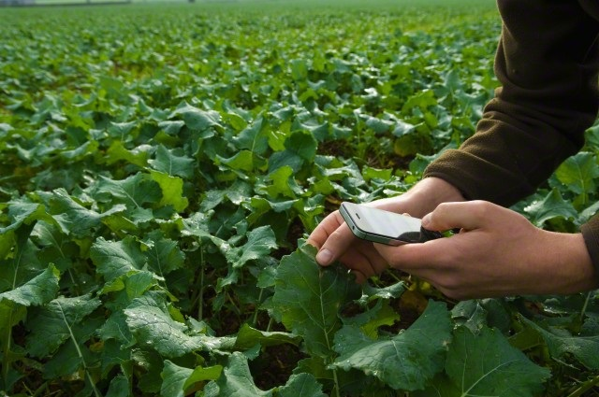
Engineering Jobs (Trabajos de Ingeniería)
This Photo by Unknown Author is licensed under CC BY
This Photo by Unknown Author is licensed under CC BY-NC-ND

Slide 7
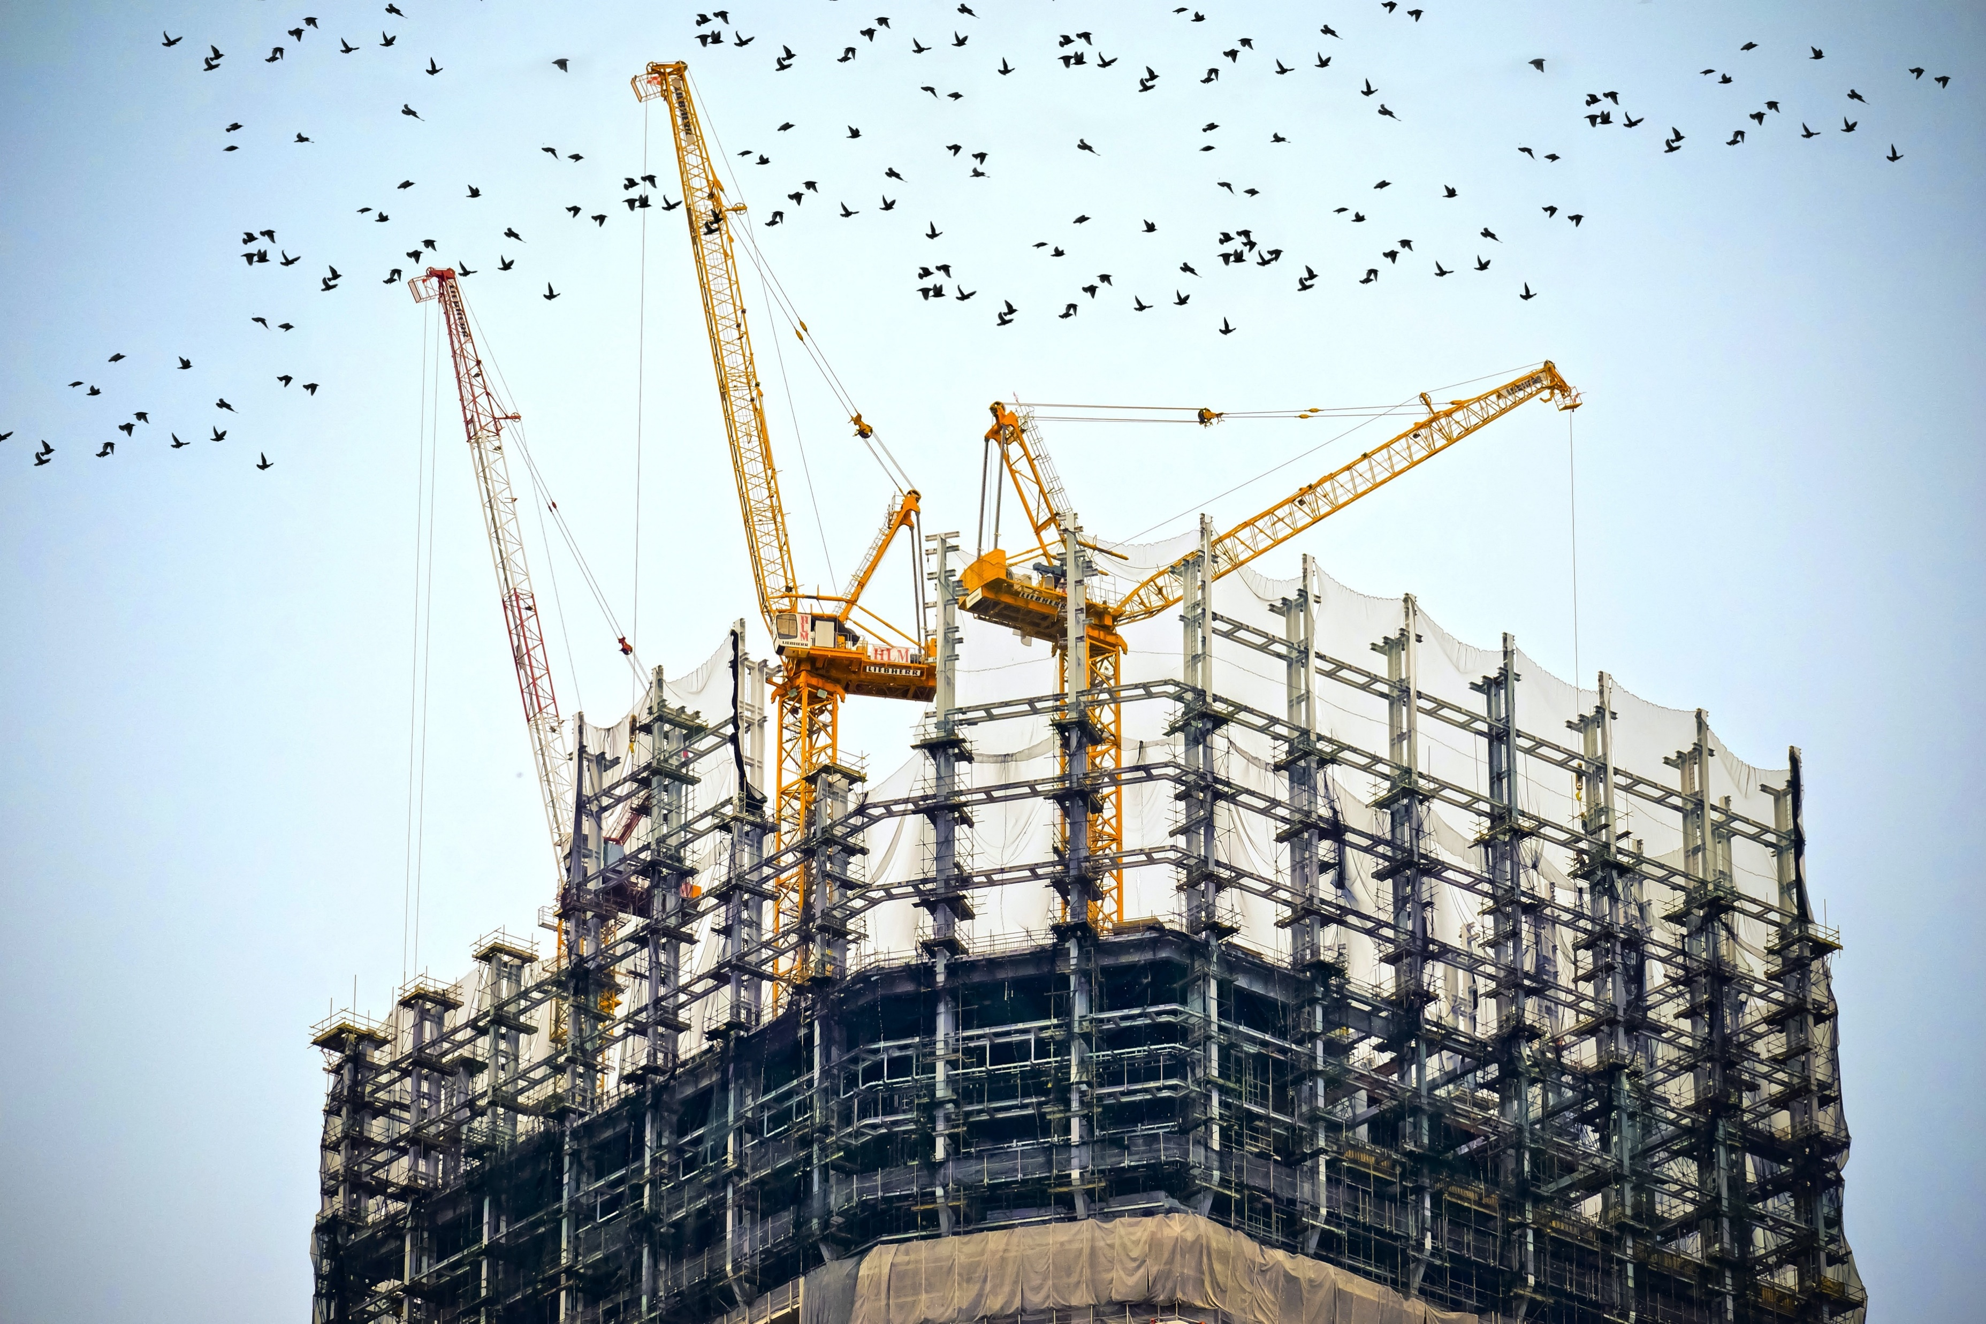
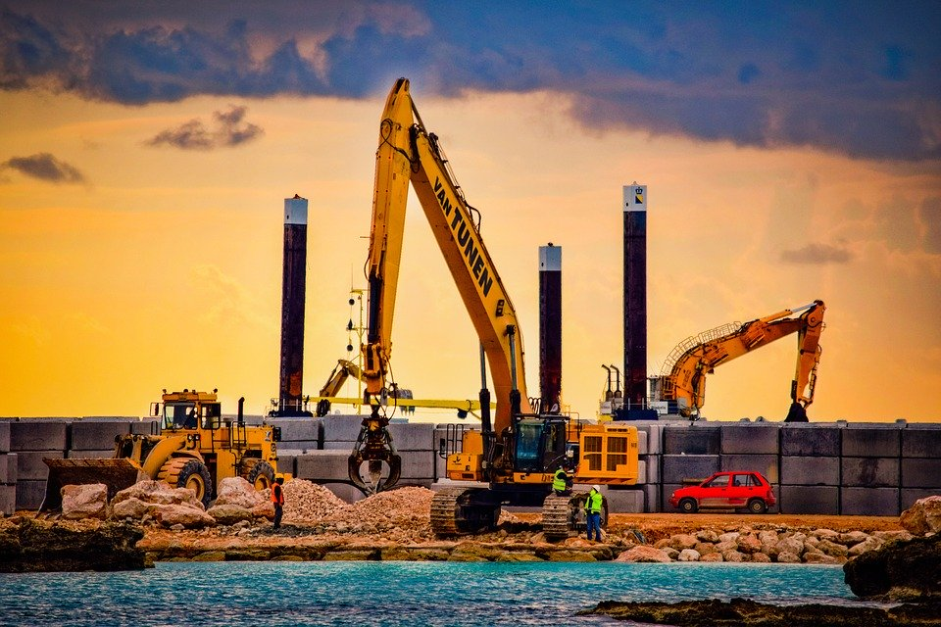
Engineering Jobs (Trabajos de Ingeniería)
This Photo by Unknown Author is licensed under CC BY-ND

Slide 8
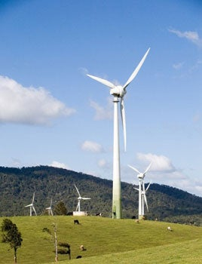
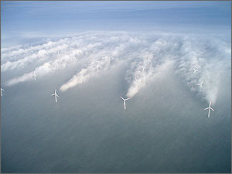
Engineering Jobs (Trabajos de Ingeniería)
This Photo by Unknown Author is licensed under CC BY-SA
This Photo by Unknown Author is licensed under CC BY-SA-NC
This Photo by Unknown Author is licensed under CC BY-SA

Slide 9
Engineering Design (Diseño de Ingeniería)
What is engineering?
(¿Qué es la ingeniería?)
What are engineering jobs?
(¿Qué son los trabajos de ingeniería?)
Who can be an engineer?
(¿Quién puede ser ingeniero?)

Slide 10
Engineering Design Process (Proceso de Diseño de Ingeniería)

Slide 11
Problem
Jack wants to go back to the castle in the sky to return the hen and the harp he stole, but he is out of magic beans. He does not know how he will get back to the castle.
Today, you are going to put on your engineering hat to help Jack build a “beanstalk” that can reach all the way to the giant’s castle the sky so he can return the stolen items.

Slide 12
Problema
Jack quiere regresar al castillo en el cielo para devolver la gallina y el arpa que robó, pero se le acabaron los frijoles mágicos. No sabe cómo volverá al castillo.
Hoy, te pondrás tu sombrero de ingeniero para ayudar a Jack a construir un "tallo de frijoles" que puede llegar hasta el castillo del gigante en el cielo para poder devolver los artículos robados.

Slide 13
Criteria (Desired Outcomes) (Criterios (Resultados Deseados))
A successful tower design should include the following:
A height of 40 centimeters
A “leaf/stem seat” for Jack to sit on the beanstalk
Hold Jack for one minute during the test
Bonus Points: The tower holds Jack for 30 seconds during a windstorm!
Un diseño de torre exitoso debe incluir lo siguiente:
Una altura de 40 centímetros
Un "asiento de hoja/tallo" para que Jack se siente en el tallo de frijoles
Durante la prueba, sostiene a Jack por un minuto
Puntos de Bonificación: ¡La torre retiene a Jack durante 30 segundos durante una tormenta de viento!

Slide 14
Constraints (Limitations)
Time Limit: You will have 25 minutes to build the tower.
Materials: You will be able to use 20 items to build the tower.
Counters: You will have 20 counters to complete this challenge.
Collaboration: One design element from each team member must be used in the final design.
Redesign: Each team can test their prototype as many times as needed during the 25-minute design phase.

Slide 15
Restricciones (Limitaciones)
Límite de tiempo: Tendrás 25 minutos para construir la torre.
Materiales: Podrás usar 20 artículos para construir la torre.
Contadores: Tendrás 20 contadores para completar este desafío.
Colaboración: El diseño final debe de incluir un elemento diseñado por cada miembro del equipo.
Rediseño: Cada equipo puede probar su prototipo tantas veces como sea necesario durante la fase de diseño de 25 minutos.

Slide 16
Explore Materials (Explorar Materiales)
Materials (Materiales)​ | Cost (Costo)​
Construction Paper (Papel de Construcción) | 1 counter per sheet
Toilet Paper Rolls (Rollo de Cartón) | 1 counter per roll
Tape (Cinta Adhesiva) | 5 counters per roll
Glue Stick (Barra de Pegamento) | 4 counters per stick
Newspaper (Periódico) | 1 counter per sheet
Scissors (Tijeras) | 1 counter per pair
Chenille Stick (Limpiapipas) | 1 counter per stick
Toy Jack (Jugete Jack) | No cost

Slide 17
Brainstorm (Idea Genial)
1 minute: Individual Design
Draw a plan of how you think Jack should build his beanstalk.
5 minutes: Each member presents their ideas to the group.
Share your ideas and focus on things you like the most about your idea that you would like to see be used as a design element for the final design.
1 minuto: Diseño Individual
Dibuja un plan de cómo crees que Jack debería construir su tallo de frijoles.
5 minutos: Cada miembro presenta sus ideas al grupo.
Comparte tus ideas y señala las cosas que más te gustan de tu idea que te gustaría que se use como un elemento para el diseño final.

Slide 18
Gather Materials (Reunir Materiales)
A successful tower design should include the following:
A height of 40 centimeters
A “leaf/stem seat” for Jack to sit on the beanstalk
Hold Jack for one minute during the test
Bonus Points: The tower holds Jack for 30 seconds during a windstorm!
Un diseño de torre exitoso debe incluir lo siguiente:
Una altura de 40 centímetros
Un "asiento de hoja/tallo" para que Jack se siente en el tallo de frijoles
Durante la prueba, sostiene a Jack por un minuto
Puntos de Bonificación: ¡La torre retiene a Jack durante 30 segundos durante una tormenta de viento!

Slide 19
Team Member Responsibilities (Responsabilidades de los Miembros del Equipo)
Assign responsibilities of each team member during the process.
Material Manager: collects materials
Banker: manages the counters
Head Engineer: measure the instrument
Quality Control Manager: match the design to the prototype
Asignar responsabilidades de cada miembro del equipo durante el proceso.
Administrador de Materiales: recopila materiales
Banquero: maneja los contadores
Ingeniero Jefe: medir el instrumento
Gerente de Control de Calidad: haga coincidir el diseño con el prototipo

Slide 20
Design Your Tower! (¡Diseña Tu Torre!)

Slide 21
Criteria: (Desired Outcomes) (Criterios: (Resultados Deseados))
A successful tower design should include the following:
A height of 40 centimeters
A “leaf/stem seat” for Jack to sit on the beanstalk
Hold Jack for one minute during the test
Bonus Points: The tower holds Jack for 30 seconds during a windstorm!
Un diseño de torre exitoso debe incluir lo siguiente:
Una altura de 40 centímetros
Un "asiento de hoja/tallo" para que Jack se siente en el tallo de frijoles
Durante la prueba, sostiene a Jack por un minuto
Puntos de Bonificación: ¡La torre retiene a Jack durante 30 segundos durante una tormenta de viento!

Slide 22
Scorecard
CRITERIA | POINTS |  |  | SCORE
 | 2 | 1 | 0
COLLABORATION | The design has elements contributed by all team members. | The design has elements contributed by two team members. | The design does not have elements contributed by each team member.
SEAT | There is a seat for Jack, and it supports his weight. | There is a seat for Jack, but it does not support his weight. | There is no seat for Jack.
TOWER HEIGHT | The tower is above the 40-centimeter marker. | The tower is above the 30-centimeter marker but below the 40-centimeter marker. | The tower is below the 30-centimeter marker.
STABILITY TEST | The tower is stable for one minute, holding Jack. | The tower is stable for 30 seconds, holding Jack. | The tower is stable for less than 30 seconds holding Jack, or there is no seat for Jack.
COUNTERS USED | 14 counters or less. | 15 – 20 counters. | 20 counters or more.
BONUS: WINDSTORM | Jack stays on the tower for 30 seconds. | Jack stays on the tower for 15 seconds. | Jack does not stay on the tower.
 |  |  | TOTAL SCORE

Slide 23
Tanteador
CRITERIOS | PUNTOS |  |  | PUNTAJE
 | 2 | 1 | 0
COLABORACIÓN | El diseño tiene elementos aportados por todos los miembros del equipo. | El diseño tiene elementos aportados por dos miembros del equipo. | El diseño no tiene elementos aportados por cada miembro del equipo.
ASIENTO | Hay un asiento para Jack y soporta su peso. | Hay un asiento para Jack, pero no soporta su peso. | No hay asiento para Jack.
ALTURA DE LA TORRE | La torre está por encima del marcador de 40-centímetros. | La torre está por encima del marcador de 30-centímetros pero por debajo del marcador de 40-centímetros. | La torre está debajo del marcador de 30-centímetros.
EXAMEN DE ESTABILIDAD | La torre se mantiene estable durante un minuto sosteniendo a Jack. | La torre se mantiene estable durante 30 segundos sosteniendo a Jack. | La torre se mantiene estable por menos de 30 segundos sujetando a Jack, o no hay asiento para Jack.
CONTADORES UTILIZADOS | 14 contadores o menos. | 15 – 20 contadores. | 20 contadores o más.
PUNTOS ADICIONALES: TORMENTA DE VIENTO | Jack permanece en la torre durante 30 segundos. | Jack permanece en la torre durante 15 segundos. | Jack no se queda en la torre.
 |  |  | PUNTAJE TOTAL

Slide 24
Redesign: Discussion (Rediseño: Discusión)
What worked?
What did not work?
What do you want to improve?
¿Qué funcionó?
¿Qué fue lo que no funcionó
¿Qué quieres mejorar?

